Slide 1
7 Phasen Modell des Change Management
Merve Günes, Fabio Schumann, Luca Schäuffele
BfK-B

Slide 2
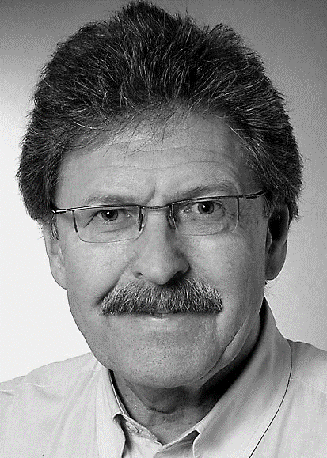
Prof Dr. Richard K. Streich
Professor für Wirtschafts- und Verhaltenswissen- schaften
Geschäftsführer von COMMENT! Coaching + Communication
Gewinner von renommierten Trainings- und Consultingpreisen
Executive- Coach und Autor
Notes:
Als Einstieg erzähl ich euch etwas über den Erfinder des 7 Phasen Modells prof Dr. Richard K. Streich er lebt heute noch und ist Professor für Wirtschafts- und Verhaltenswissenschaften an der FHDW Paderborn und Geschäftsführer von COMMENT! Coaching + Communication.
Er arbeitet zudem als Executive- Coach und Autor zu den Themenkreisen Change-Management, Personal und Persönlichkeitsentwicklung.
Und durch seine gute Arbeit wurde er mehrfacher Gewinner von renommierten Trainings- und Consultingpreisen,
wie den Muwit-Award (IIR),
Den Internationalen Weiterbildungsaward (ZfU)
und Internationaler Deutscher Trainingspreis (BDVT).

Slide 3
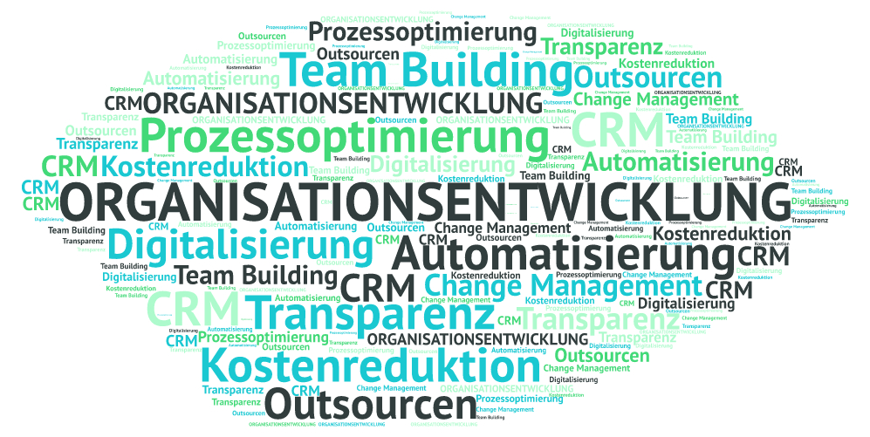
Geschichtlicher Zusammenhang
Ursprung
Theorie & Praxis in der
Organisationsentwicklung
1930 in USA von Fritz Roethlisberger und George Elton Mayo durchgeführt
Vers. Experimente zur Steigerung der Unternehmens und Mitarbeitereffizienz
Persistence
Communicate
Purpose
Steigerung Unternehmens – & Mitarbeitereffizienz
Ziel
Nachhaltiger wirtschaftlicher Erfolg
Auf Wünsche und Veränderungen der Mitarbeiter eingehen
Motivierte Mitarbeiter
Notes:
Die Ursprünge des Change-Managements liegen in der Theorie und Praxis der Organisationsentwicklung* welche in den USA in den 1930er Jahren *von Fritz Roethlisberger und George Elton Mayo durchgeführt wurden
Die beiden Wissenschaftler führten in den Hawthorne Werken von Western Electrics verschiedene Experimente* durch um die Steigerung der Unternehmens- und Mitarbeitereffizienz zu erzielen.*
Die Unternehmer und Managementwissenschaftler erkannten damals, um nachhaltigen und wirtschaftlichen Erfolg erzielen **zu können müssen die Mitarbeiter motiviert werden*, dafür ist es wichtig auf Veränderungen und Wünsche zu reagieren* und die Mitarbeiter für die Realisierung des Wandels zu animieren.

Slide 4
Geschichtlicher Zusammenhang
In DE erst ab 1970
Klassische Industriegesellschaft
Wissens- & Entwicklungs
gesellschaften
Nachhaltiger wirtschaftlicher Erfolg
G.Werte änderten sich: Mitarbeiter fordern mehr Mitsprache
Notes:
In Deutschland setzte sich die Organisationsentwicklung dagegen erst in den 1970er Jahren durch.
Damals entwickelten sich die klassischen Industriegesellschaften bereits in Richtung der Wissens- und Entwicklungswissenschaften.
zu der Zeit veränderten sich die gesellschaftlichen Werte ebenso, was dazu beigetragen hat das Mitarbeiter mehr Mitspracherecht einforderten und die Unternehmen darauf reagieren mussten.
Das Ziel der Organisationsentwicklung war, die Unternehmen um ihre Leistungsfähigkeit zu verbessern und eine bessere „Work Life Balance“ wie man es heute nennt zu erreichen.

Slide 5
Das 7 Phasen Modell Anwendung
1
2
3
4
5
6
7
Notes:
Change-Management meistens Folge großer strategischer Neuausrichtungen
Beispiele: Neue Märkte werden erobert | anderes Unternehmen kaufen | neue Produkte werden eingeführt | Technologien revolutionieren das Geschäftsmodell | man muss Kosten sparen oder die Kundenzufriedenheit wieder steigern.
In solchen Fällen genügt es nicht, die neue Strategie zu planen und im Unternehmen zu verkünden. Alle Mitarbeiter müssen ihr Verhalten ändern, neue Aufgaben erfüllen, Regeln, Gehaltsstrukturen und Arbeitstechniken müssen angepasst werden. Ein strategischer Wendepunkt führt in einem Unternehmen zu tiefgreifenden Veränderungen – die auch scheitern können.
Damit es nicht scheitert 7 Phasen Modell
7Pvon Professor Richard K. Streich befasst sich mit den emotionalen Reaktionen der Beteiligten bei Change Management Prozessen. Es kann der Eindruck entstehen, dass die Gefühle der Mitarbeiter nur ein Baustein unter vielen beim Veränderungsprozess sind. Doch tatsächlich ist die Berücksichtigung der Mitarbeiterreaktionen essenziel. Nach vielen Erfahrungsberichten scheitert das Erreichen geplanter Ziele oft an der schwierigen Anpassung der Mitarbeiter. Dabei besteht die Gefahr, dass dieser Faktor den gesamten Prozess beeinträchtigt.
Oftmals sind übertriebene Skepsis, Sorge und Angst der Betroffenen die größten Stolpersteine auf dem Weg zur Anpassung.

Slide 6
Wahrgenommene Eigenkompetenz
7. Integration
2. Ablehnung
5. Lernen
6. Erkenntnis
3. Einsicht
Ausgangspunkt
1. Schock
4. Emotionale Akzeptanz
Zeit
Notes:
Mitarbeiter von Veränderung überfordert | Unverständnis/ Angst da alte Verhaltensweisen nicht funktionieren
Ablehnung der Veränderung | Menschen mit routinierten Prozessen
Verneinung weicht der Einsicht, Veränderungen nicht zu umgehen→durch Konkurenzdruck schneller
Wendepunkt → Verlassen alter Verhaltensweisen → Lernprozess | verschwinden von Ablehnung ermöglicht produktive Neuorientierung
Geprägt von Neugierde und viel Ausprobieren → Aus Fehlern lernt man
Erkenntnis warum bestimmte Verhaltensweisen erfolgreich sind → erste positive Rückmeldungen
Integration der neuen Struktur in Arbeitsalltag → Mehr Selbstbewusstsein & bessere Leistungen

Slide 7
Grober Plan ist falsch
1
„Nein es muss gehen“
2
Akzeptanz
3
„Wir müssen es ändern“
4
Trail and Error
5
Einsicht
6
Neue Arbeitsstruktur
7
Notes:
Schock
Ablehnung
Einsicht
Akzeptanz
Lernen
Erkenntnis
Integration
Zusammenfassend skizziert das 7 Phasen-Modell den Verlauf der emotionalen Reaktion von Mitarbeitern bei großen Veränderungen. Zwar stammt das Modell aus den späten Neunzigern, aber es lässt sich trotzdem gut auf die heutige Zeit übertragen (z.B. Digitale Transformation). Denn die Art wie Menschen auf Veränderungen reagieren hat sich nicht verändert.

Slide 8
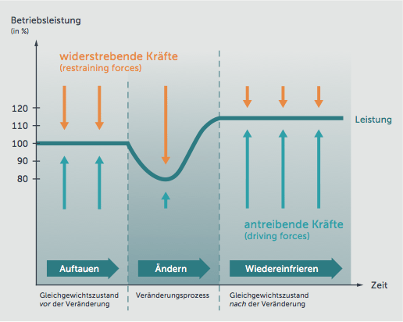
Alternative “3 Phasen Modell nach Kurt Lewis”
Phase 1: Auftauen
Die widerstrebenden Kräfte sind im Einklang mit den antreibenden und das Leistungslevel beträgt 100%
Phase 2: Ändern
Die antreibenden Kräfte lassen nach und das Leistungslevel wird durch die widerstrebenden Kräfte nach unten gedrückt
Phase 3: Einfrieren
Steigerung der ursprünglichen Leistung durch erhöhte antreibende Kräfte

Slide 9
Alternativen zum Modell von “Streich”
Aufgeteilt in 5 Phasen
- Initialisierung
- Konzeption
- Mobilisierung
- Umsetzung
- Verfestigung
Entwickelt Wilfried Krüger, ehemaliger Professor
Modell Kotter
Dynamische Systeme
Modell Krüger
Aufgeteilt in 8 Phasen
- Dringlichkeit
- Führungskoalition
- Vision & Strategie
- Vision kommunizieren
- Hindernisse beseitigen
- Erfolge anstreben
- Veränderung antreiben
- Änderungen verankern
Entwickelt von John Kotter, in den 1990er Jahren
Systemtheorie stammt von Niklas Luhmann
Diagnosen und Interventionen bei Handlungen und nicht bei Personen ansetzen

Slide 10
Quellen
Das Phasen-Modell des Change Management - eine Stütze bei der Digitalen Transformation (tixxt.com)
Change Management Definition – was ist Change Management? | initio (organisationsberatung.net)
Change Management: Definition, Methoden und Prozess | Personio
Prof. Dr. rer. pol. Richard K. Streich (wiwi-online.de)
Change Management und Organisationsentwicklung - proWert Consulting (pro-wert.de)

Slide 11
Vielen Dank für eure Aufmerksamkeit!

